Slide 1

Система работы учителя
по преодолению трудностей
обучающихся при формировании УУД.
Автор Мизонова О.В.
Учитель начальных классов
ГБОУ ООШ № 39 г. Сызрань
Самарской области

Slide 2
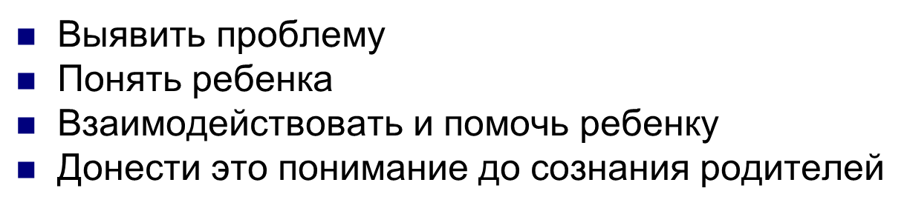
В своей педагогической практике,
нам неоднократно приходилось сталкиваться с детьми,
которые требуют особого подхода к себе.
Задача классных руководителей:
Необходима информированность и компетентность педагога.

Slide 3
В последнее время психологи и педагоги вместе с медиками отмечают неуклонный рост числа детей с проблемами общего поведения и обучения. И как
Специалисты отмечают, что негативные изменения экологической и социально-экономической ситуации в стране ухудшают соматическое и нервно-психическое здоровье школьников, а в условиях интенсификации обучения и перегруженности школьных программ значительно возрастает число неуспевающих.
Однако никак нельзя сбрасывать со счёта и социально-психологический фактор неуспеваемости. Ведь ребёнок обучается в коллективе .
Причины неуспеваемости:
- особенности организма школьника;
- особенности личности школьника;
- бытовые условия;
- гигиенические условия в школе;
- особенности воспитания в семье;
- особенности обучения и воспитания в школе;
- причины недостатков бытовых условий;
- причины недостатков гигиенических условий в школе; семье;
- условия, порождающие недостатки воспитания в семье;
- условия, порождающие недостатки учебно-воспитательного процесса

Slide 4
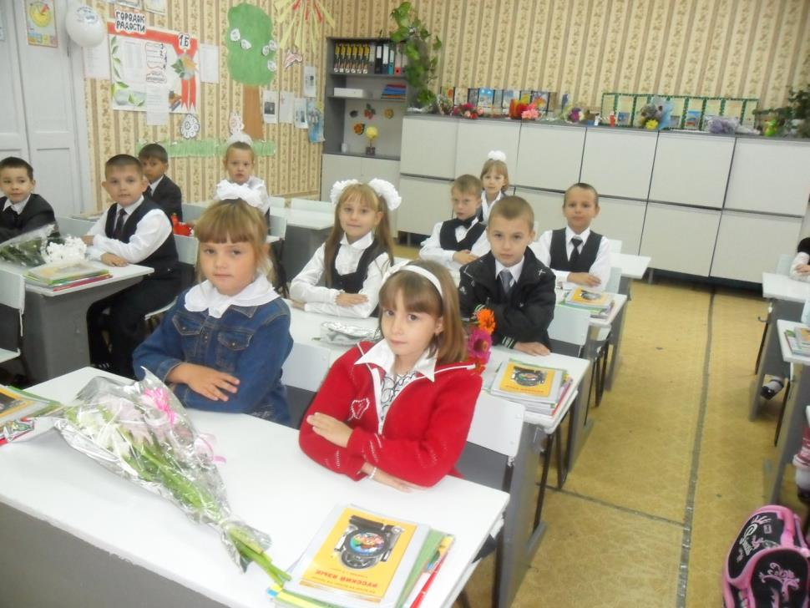
Ещё древние мудрецы говорили: «Увидеть и понять проблему – наполовину решить её, если же не видишь проблему, это значит, что она в тебе самом». Актуальная проблема нашей школы – «не потерять», «не упустить» учащихся с низкими учебными возможностями.

Slide 5
Отставание ученика в усвоении конкретного учебного предмета можно обнаружить по следующим признакам:
1. Низкий уровень умственного развития. Причины:
Педагогическая запущенность.
Частые заболевания.
Пропуски занятий.
Органические нарушения центральной нервной системы и головного мозга.
Проявляется:
Не умеет устанавливать причинно-следственные связи.
Учитывать все признаки предмета или явления.
Видеть общее и. д.

Slide 6
2. Несформированность учебных навыков.
Ребенок не умеет учиться:
работать с текстом;
выделять главное, существенное;
не может организовать свое время и распределить усилия и т. д.
3. Дефицит внимания с гиперактивностью.
Характеризуется:
отвлекаемостью;
подвижностью;
неусидчивостью и т. д.

Slide 7
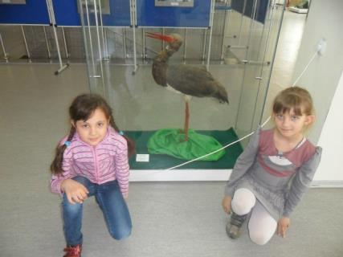
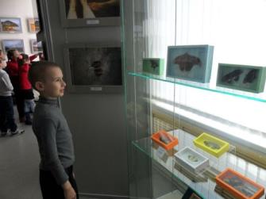
4. Отсутствие познавательного интереса.
Обусловлено:
с ребенком никто не занимался, не развивал его познавательные способности;
ему мало что интересно, он не посещает кружки и секции, не читает книг, а предпочитает пустое время препровождение.
5. Несформированность произвольной сферы.
Проявляется в том, что ученик делает то, что ему нравится и не способен прилагать волевые усилия для выполнения учебных задач.
6. Конфликтные отношения
со сверстниками;
учителями;
отказ от усилий в учебной деятельности.

Slide 8
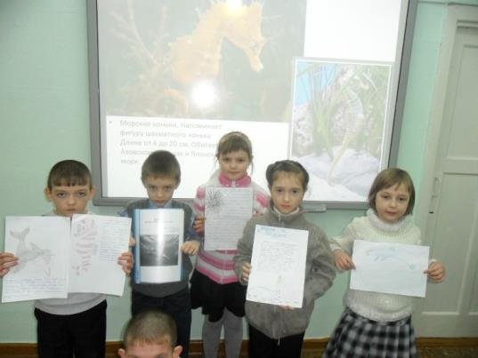
7. Низкий познавательный интерес
Не срабатывают карательные меры (двойки, наказания и т. д.)
Нуждается:
- в поддержке
- показа того, что он состоятелен в других видах деятельности
Полезно включить занимательные задачи и головоломки, интересные рассказы, обеспечить “эффект новизны” при решении учебных задач.
8. Низкий уровень развития словесно-логического мышления
Необходимо делать большой упор на наглядность в решении и изложении учебного материала, обеспечивая реализацию принципа доступности учебного материала.
9. Низкая работоспособность
В утомляемости
Истощаемости
Медленном темпе работы

Slide 9
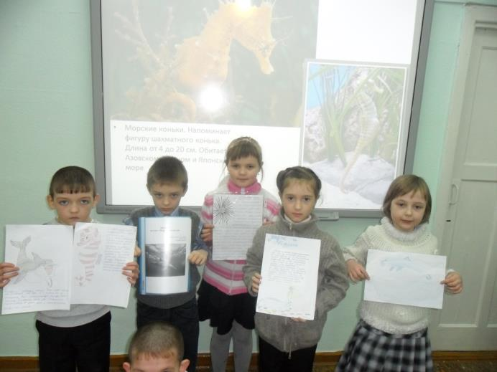
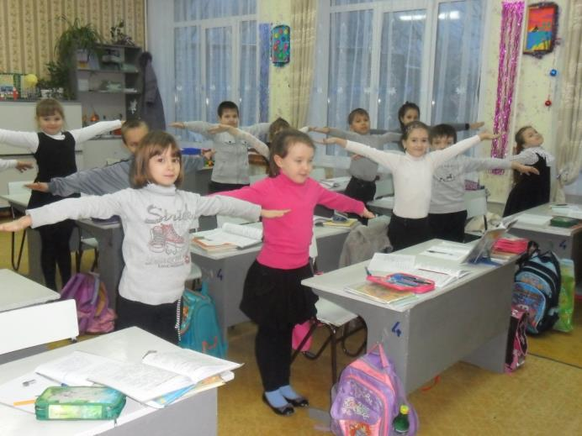
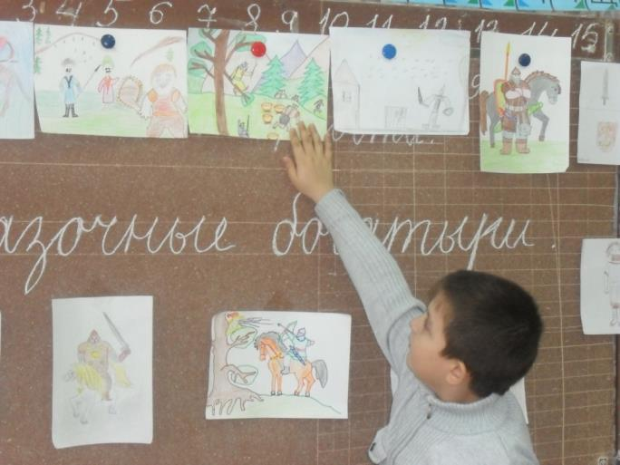
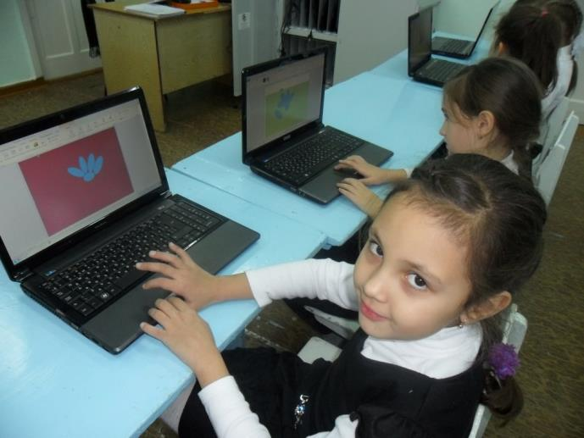
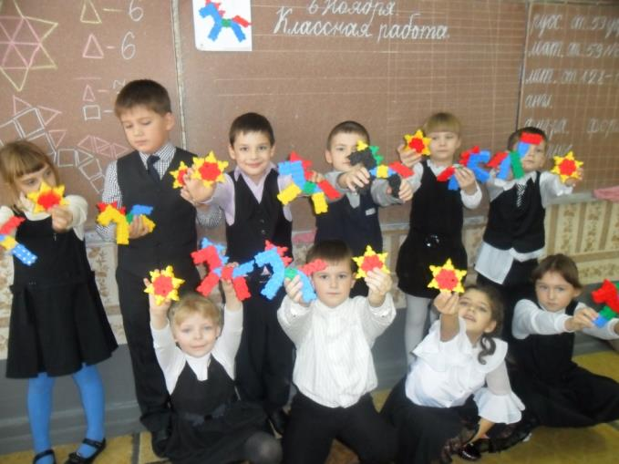
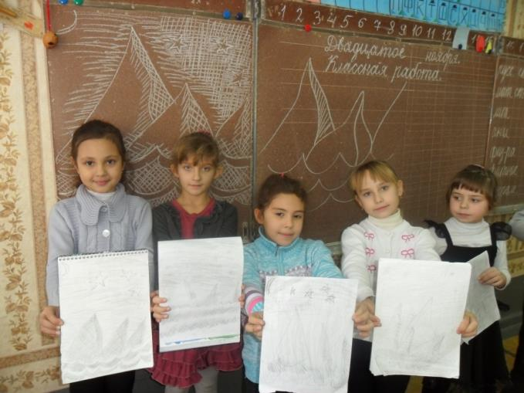
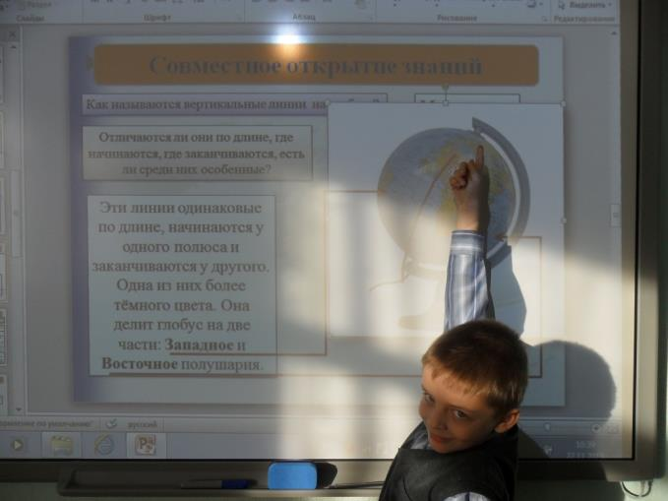
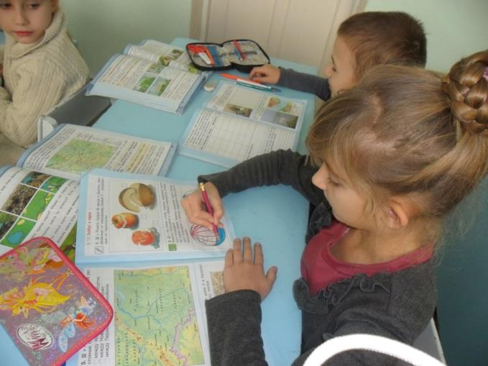
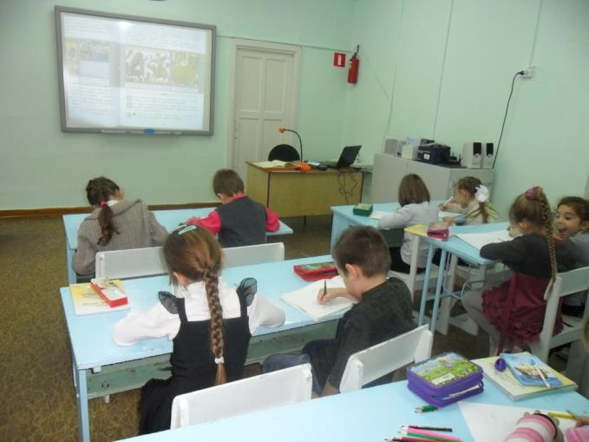
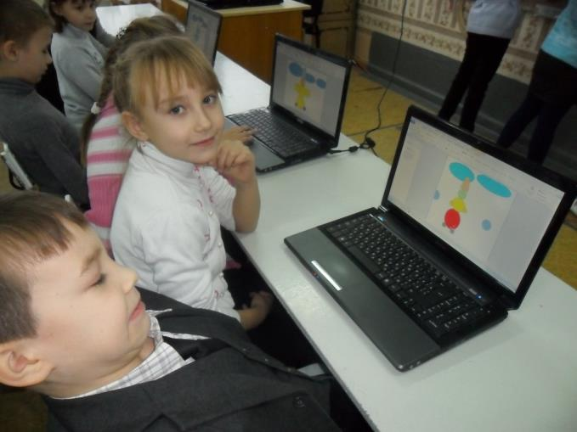
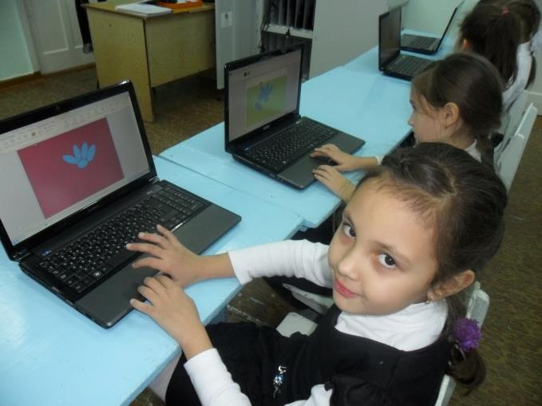
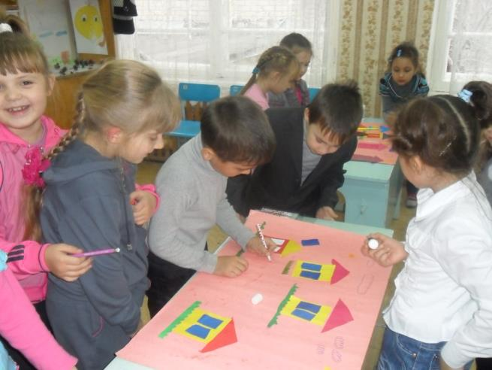
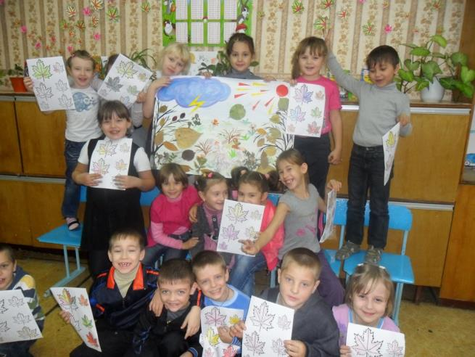
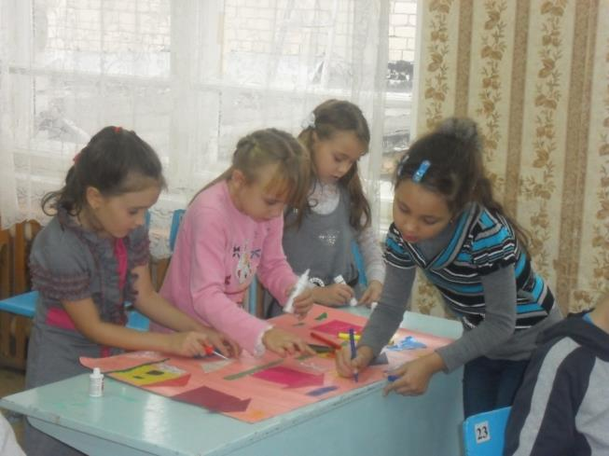
Давайте посмотрим, как можно помочь слабоуспевающему ученику:
- Для закрепления необходимо более длительное время и больший объем решаемых задач.
- Учитель для себя и для ученика должен сформулировать минимум знаний и навыков, который должен усвоить ученик.
Как повысить работоспособность:
Разнообразить виды деятельности.
Проветривать кабинет.
Проводить физминутки.
Всегда надо помнить о соблюдении принципа необходимости и достаточности.

Slide 10
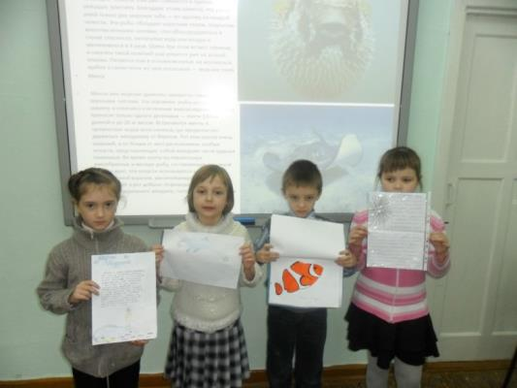
Основные формы организации работы со слабыми учениками:
- индивидуальная работа на уроке;
- работа в группе с сильным учеником;
- работа по карточкам с дифференцированными заданиями;
- выполнение «трудных» заданий с помощью опорных схем, карточек;
- подготовка устных ответов, пересказов, правил с помощью
памяток;
- дополнительные занятия с учащимися в группе продлённого
дня;
- вовлечение учащихся в активное участие во внеурочных
мероприятиях, жизни класса, выполнение общественных
поручений, внеклассных занятиях.

Slide 11










Виды работ со слабоуспевающими учениками
Карточки для индивидуальной работы.
Задания с выбором ответа.
Деформированные задания.
“Разрезные” теоремы.
Перфокарты.
Карточки - тренажеры.
Творческие задания.
“Карточки-информаторы”,
“Карточки-с образцами решения”,
“Карточки-конспекты”
Учебно – лабораторное оборудование по Фгос
Програмно – методическое обеспечение:
«Фантазеры» ( технология, изи)
«Академия младшего школьника»(математика, русский язык)
И т. д.

Slide 12
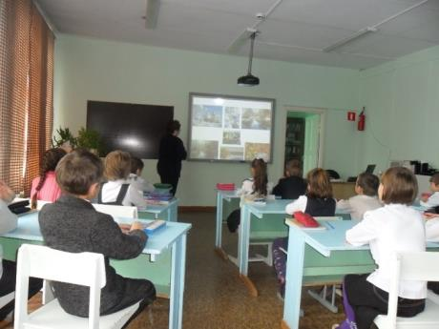
Дифференцированный подход к обучению предусматривает использование соответствующих дидактических материалов:
специальных обучающих таблиц, плакатов и схем для самоконтроля;
карточек – заданий, определяющих условие предлагаемого задания,
карточек с текстами получаемой информации, сопровождаемой необходимыми разъяснениями, чертежами;
карточек, в которых показаны образцы того, как следует вести решения;
карточек-инструкций, в которых даются указания к выполнению заданий.

Slide 13
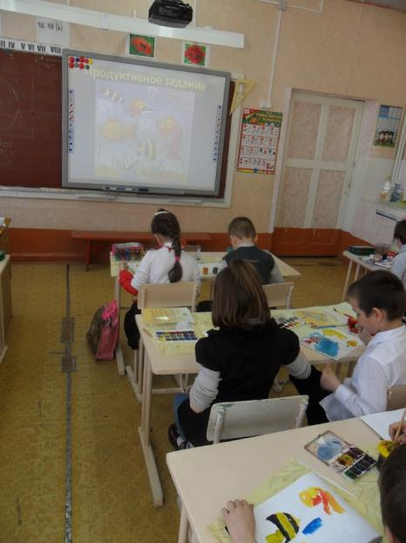
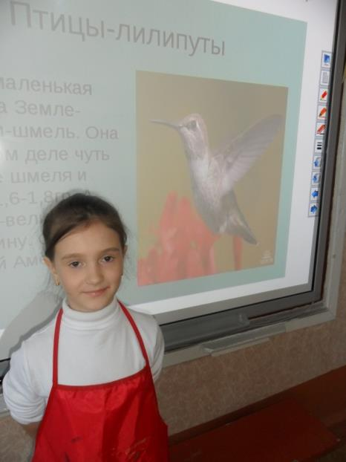
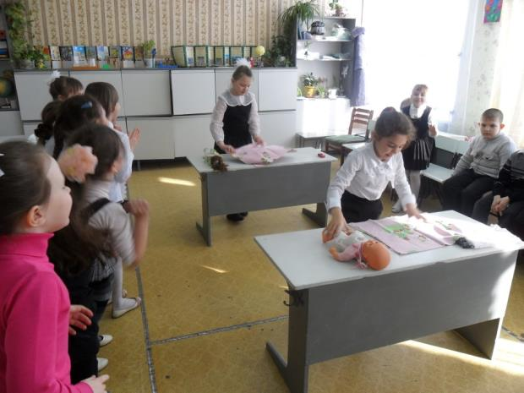
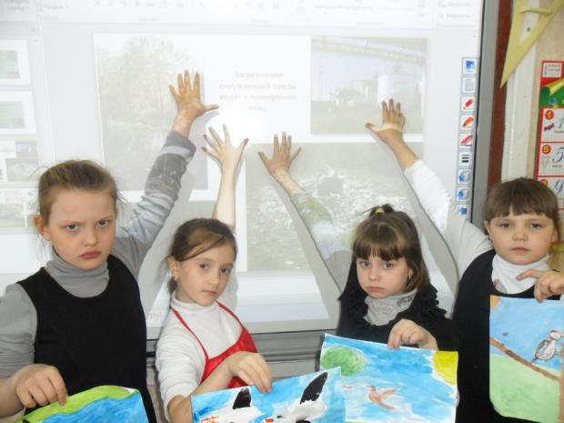

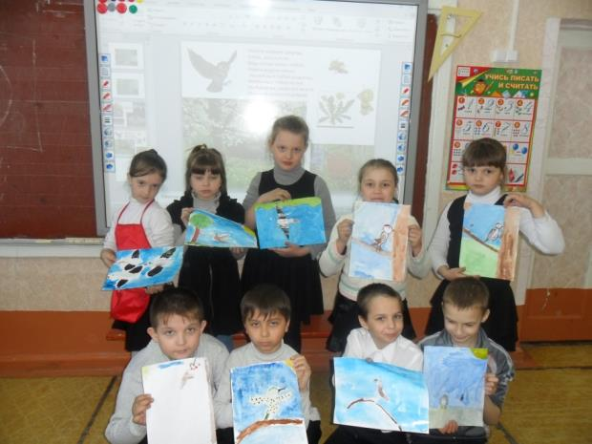
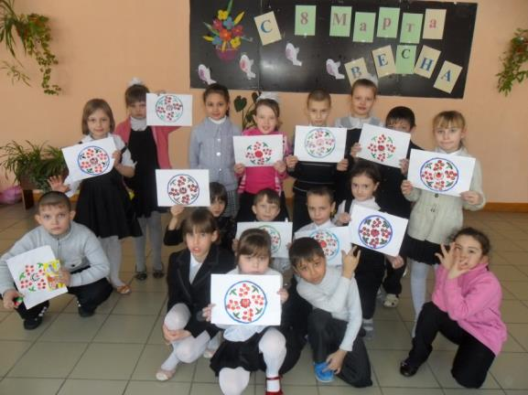
Для разнообразия учебных будней учителя часто используют разнообразные формы и жанры урока.
Например:
- урок-игра
- урок-спектакль
- урок-путешествие
- урок-детектив
- урок-сказка
- урок-силовое многоборье
- урок-концерт
- урок-картина

Slide 14
Предлагаем Вашему вниманию программу действий со слабоуспевающими учащимися.
1. Программа деятельности ученика
1.1. Ученик обязан выполнять домашнее задание, своевременно представлять учителю на проверку письменные работы.
1.2. Ученик обязан работать в течение урока и выполнять все виды упражнений и заданий.
1.3. Ученик, пропустивший занятия (по уважительной или без уважительной причины), обязан самостоятельно изучить учебный материал. В случае затруднения он может обратиться к учителю за консультацией.
2. Программа деятельности родителей
2.1. Родители обязаны явиться в школу по требованию педагога или классного руководителя.
2.2. Родители обязаны контролировать выполнение домашнего задания учеником и его посещение ОУ.
2.3. Родители обязаны помогать ребенку в освоении пропущенного учебного материала путем самостоятельных занятий или консультаций с учителем-предметником в случае отсутствия ученика на уроках по болезни или другим уважительным причинам.
2.4. Родители имеют право посещать уроки, на которых учащийся показывает низкий результат.
2.5. Родители имеют право обращаться за помощью к классному руководителю, психологу, социальному педагогу, администрации ОУ.
2.6. В случае уклонения родителей от своих обязанностей на них и ребенка оформляются материалы для комиссии по делам несовершеннолетних и защите прав детей с целью принятия административных мер наказания.

Slide 15
ДЕСЯТЬ ПРАВИЛ РАБОТЫ СО «СЛАБОУСПЕВАЮЩИМИ»
1. Верьте в способности «слабоуспевающего» ученика и старайтесь передать ему эту веру.
2. Помните, что для «слабоуспевающего» необходим период «вживания» в материал. Не торопите его. Научитесь
ждать.
3. Каждый урок - продолжение предыдущего. Каждый ученик вносит свою лепту в изучаемую тему. Многократное повторение основного материала- один из приемов работы со слабыми.
4. Вселяя слабым веру в то, что они запомнят, поймут, чаще предлагайте им однотипные задания (с учителем, с
классом, самостоятельно).
5. Работу со «слабоуспевающими » не понимайте примитивно. Тут идет постоянное развитие памяти, логики, мышления, эмоций, чувств, интереса к учению.

Slide 16
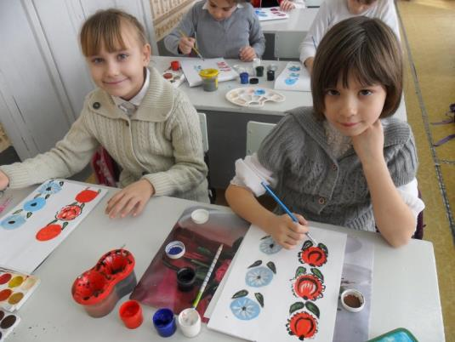
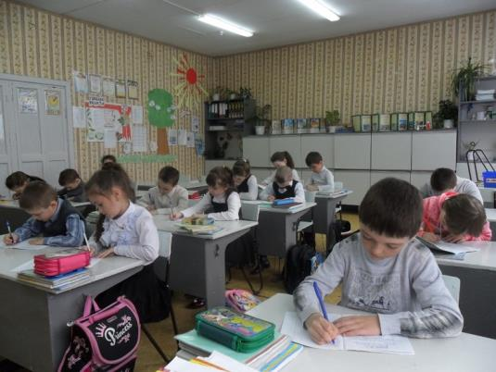
6. Не гонитесь за обилием новой информации. Умейте из изучаемого выбрать главное, изложить его, повторить и
закрепить.
7. Общение - главная составляющая любой методики. Не сумеете расположить ребят к себе - не получите и результатов обучения.
8. Научитесь управлять классом. Если урок однообразен, дети сами найдут выход - займутся своими делами.
9. Начав целенаправленно работать со слабыми, помните: спустя короткое время их среда вновь расколется -
на способных, средних и... «слабоуспевающих».
10. Научитесь привлекать к обучению слабых более сильных ребят.

Slide 17
Формы работы с такими родителями
Организация индивидуальной беседы родителей и учителя .
Организация индивидуальной беседы родителей и учителя в присутствии ученика.
Выполнение индивидуальных заданий во внеурочное время по учебным пособиям, карточкам, где учитываются дифференцированные задания для создания ситуации успеха.
Беседы с родителями подкрепляются методическими рекомендациями .
Рекомендацией методической литературы по отдельным предметам.

Slide 18
Приглашение родителей на уроки с целью:
определить интеллектуальный уровень ребёнка на фоне классного коллектива.
Создание коррекционных тетрадей. Обмен информацией между учителем и родителями об итогах практических заданий, на определённом этапе обучения.
Совместное выполнение произвольных заданий по предметам родителя и ученика.
Создание Папки - Копилки, где накапливаются задания для развития логического мышления
(задачи на смекалку, кроссворды, ребусы, перевёртыши, каверзные вопросы)

Slide 19
Психологический тренинг
Методические рекомендации психолога учителю после диагностирования ученика.
Индивидуальная работа со слабоуспевающими и неуспевающими учениками.
Индивидуальная работа психолога с родителями слабоуспевающих и неуспевающих учеников

Slide 20
Подводя итог вышесказанному , можно сделать вывод, что при правильном раскрытии причин неуспеваемости и определении путей ее ликвидации, высокое качество уроков, реальная помощь и тесный контакт всех членов семьи с педагогическим коллективом, использование передовых методов в обучении, четко поставленный контроль за учебным процессом, - таковы наиболее реальные пути, для достижения высокой успеваемости и прочных знаний учащихся разного интеллектуального уровня.

Slide 21
Спасибо за внимание !

